Slide 1
ỨNG DỤNG WEBSITE QUẢN LÝ SPA
Giáo viên viên hướng dẫn : TS. Nguyễn Thiên Bảo
Sinh viên thực hiện : Lê Minh Phước 15110103
Vũ Ngọc Phát 15110096

Slide 2
GIỚI THIỆU
Spa là một dịch vụ rất phát triển hiện nay.
Website là một nền tảng không thể thiếu trong việc kinh doanh và buôn bán
Với sự phát triển của spa và tầm quan trọng của website => Spa Webstie ra đời
Ứng dụng website spa ra đời giúp những trung tâm spa gia tăng doanh số nhiều hơn, tiếp cận đến khách hàng tốt hơn.

Slide 3
CƠ SỞ LÝ THUYẾT

Slide 4
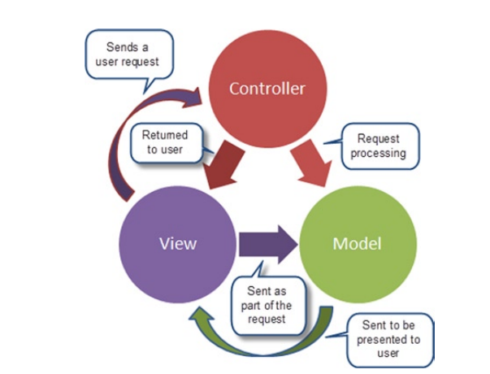
ASP.NET MVC
ASP.NET MVC là một framework tuyệt vời hỗ trợ pattern MVC cho ASP.NET
Hình: Mẫu thiết kế MVC

Slide 5
Ưu điểm của Asp.net MVC
SoC : Separation of Concern (phân tách mối bận tâm). Framework này cung cấp sự phân tách rất rõ gàng giữa model, logic nghiệp vụ, giao diện người dùng và dữ liệu.
Control: Khi sử dụng framework ASP.NET MVC, được cung cấp một bộ control rất mạnh mẽ trên JavaScript, HTML và CSS so với các control được cung cấp bởi một số hình thức truyền thống trên web.
Có khả năng kiểm thử.
Gọn nhẹ : Framework này không sử dụng View State, hỗ trợ trong việc làm giảm băng thông của các request rất nhiều
API Services

Slide 6
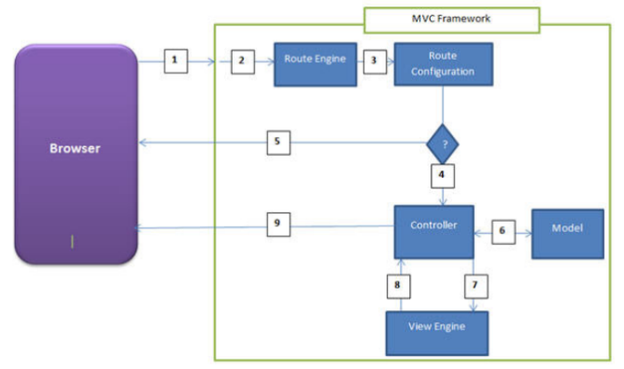
KIẾN TRÚC ỨNG DỤNG ASP.NET MVC
Hình: Giao tiếp trong kiến trúc Asp.net MVC

Slide 7
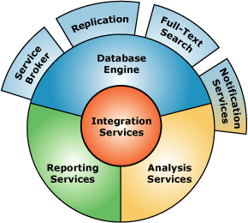
SQL SERVER
SQL Server chính là một hệ quản trị dữ liệu quan hệ sử dụng câu lệnh SQL để trao đổi dữ liệu giữa máy cài SQL Server và máy Client. Một Relational Database Management System – RDBMS gồm có: databases, datase engine và các chương trình ứng dụng dùng để quản lý các bộ phận trong RDBMS và những dữ liệu khác.
Hình: Các thành phần chính SQL Server

Slide 8
PHÂN TÍCH VÀ THIẾT KẾ ỨNG DỤNG

Slide 9
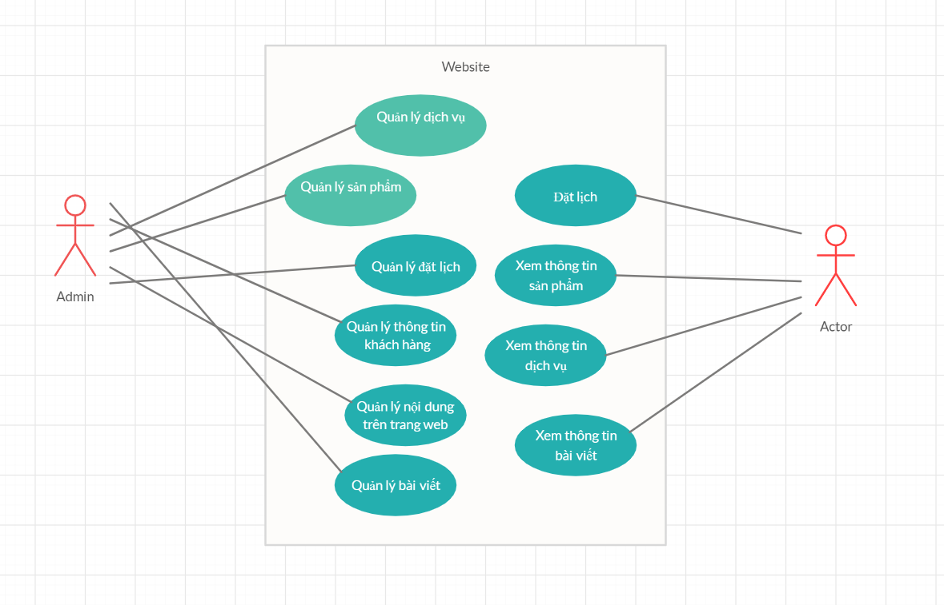
Use Case

Slide 10
Chức năng trong trang Admin
STT | Trang quản trị nội dung | Tính năng
1 | Trang chủ | Giao diện trang chủ quản trị
2 | Dash Board | Hiển thị thông tin Visitor, Customer, Booking, Services
3 | Dash Board | Hiển thị Chart theo thông tin Visitor, Customer, Booking, Services
4 | Dash Board | Hiển thị lịch
6 | Booking | Xem, Thêm, xóa , sửa Booking
7 | Booking | Thêm Booking: Hiển thị spa bed còn trống theo thời gian khách hàng đến
8 | Booking | Hiển thị schedule xem phòng nào đang có người booking, theo giờ, ngày
10 | Product | Xem, Thêm, xóa, sửa Product
9 | Product Categories | Xem danh sách Product Categories
12 | Services | Xem, Thêm, xóa, sửa Services
12 | Services Categories | Xem, Thêm, xóa, sửa Services Categories
14 | Blog | Xem, Thêm, xóa, sửa Blog
15 | Blog Categories | Xem, Thêm, xóa, sửa Blog Categories
17 | Room | Xem, thêm, xóa, sửa room
17 | Bed | Xem, thêm, xóa, sửa bed
17 | Customer | Xem, xóa, sửa Customer
17 | About | Xem, thêm, xóa, sửa Our Story, Testimonial
17 | Footer | Xem, thêm, xóa, sửa Footer, Link mạng xã hội,..
17 | Footer Categories | Xem, thêm, xóa, sửa Footer Categories
17 | Menu | Xem, thêm, xóa, sửa Menu
17 | Slide | Xem, thêm, xóa, sửa Slide

Slide 11
Chức năng trong trang Client
STT | Trang quản trị nội dung | Tính năng
1 | Trang chủ | Trang chủ
2 | Trang chủ => Slide | Hiển thị Slide, có Link đến bài viết hoặc sản phẩm, có chức năng tự chạy
3 | Trang chủ => Our Story | Hiển thị Our Story trên trang chủ
4 | Trang chủ => Featured Services | Hiển thị Featured Services trên trang chủ
5 | Trang chủ =>Booking | Booking trên trang chủ
6 | Services | Hiển thị danh sách services
7 | Services | Xem chi tiết services
8 | Services | Phân trang danh sách services
9 | Products | Hiển thị danh sách Product
10 | Products | Xem chi tiết Product
11 | Products | Phân trang danh sách Product
9 | Booking | Hiển thị danh sách Room - Bed, Time để khách hàng booking
10 | Booking | Booking thành công => Trang success thông báo ID Booking
11 | About us | Hiển thị Our Story, List nhân viên, List Testimonial
11 | Contact | Hiển thị thông tin contact, Map của Spa

Slide 12
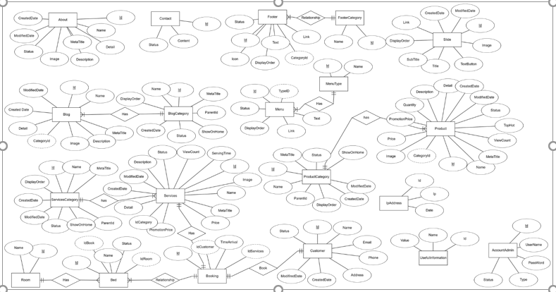
Sơ đồ ERD

Slide 13
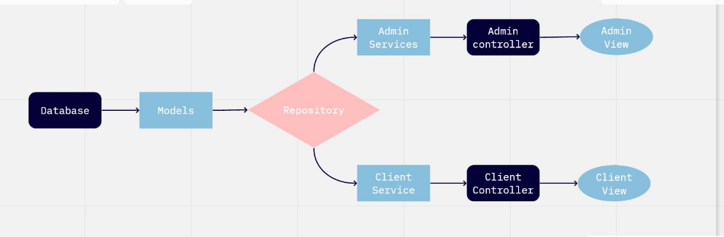
Sơ đồ thiết kế

Slide 14
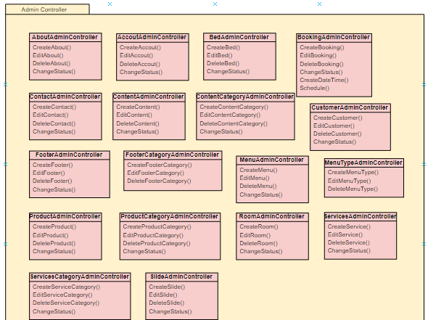
Lớp controller Admin

Slide 15
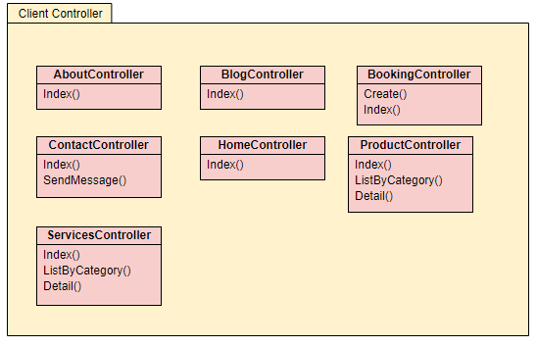
Lớp controller Client

Slide 16
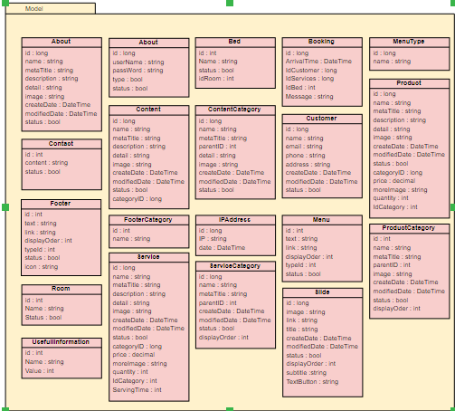
Lớp Model

Slide 17
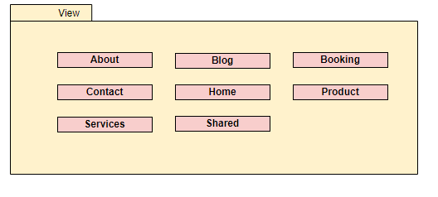
Lớp view

Slide 18
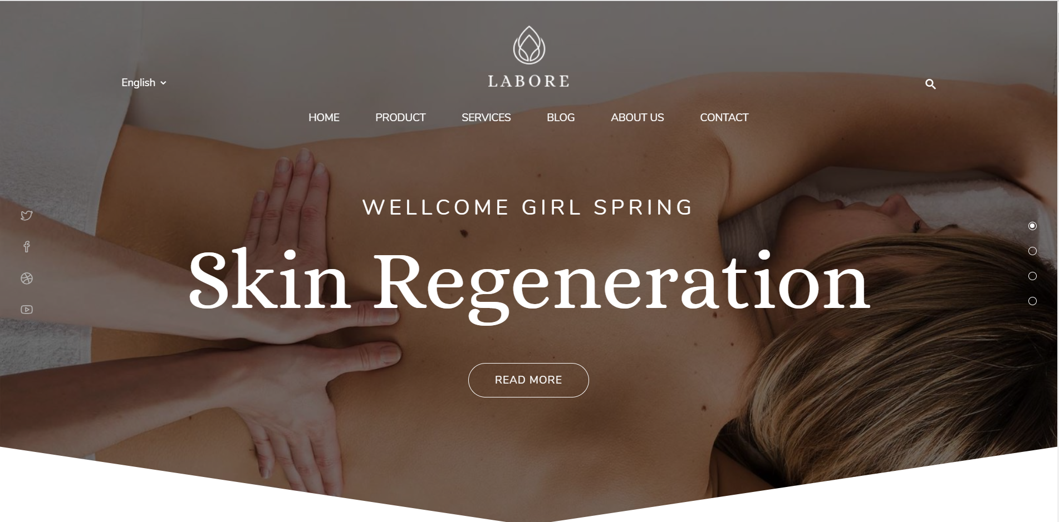
Giao diện website - Client

Slide 19
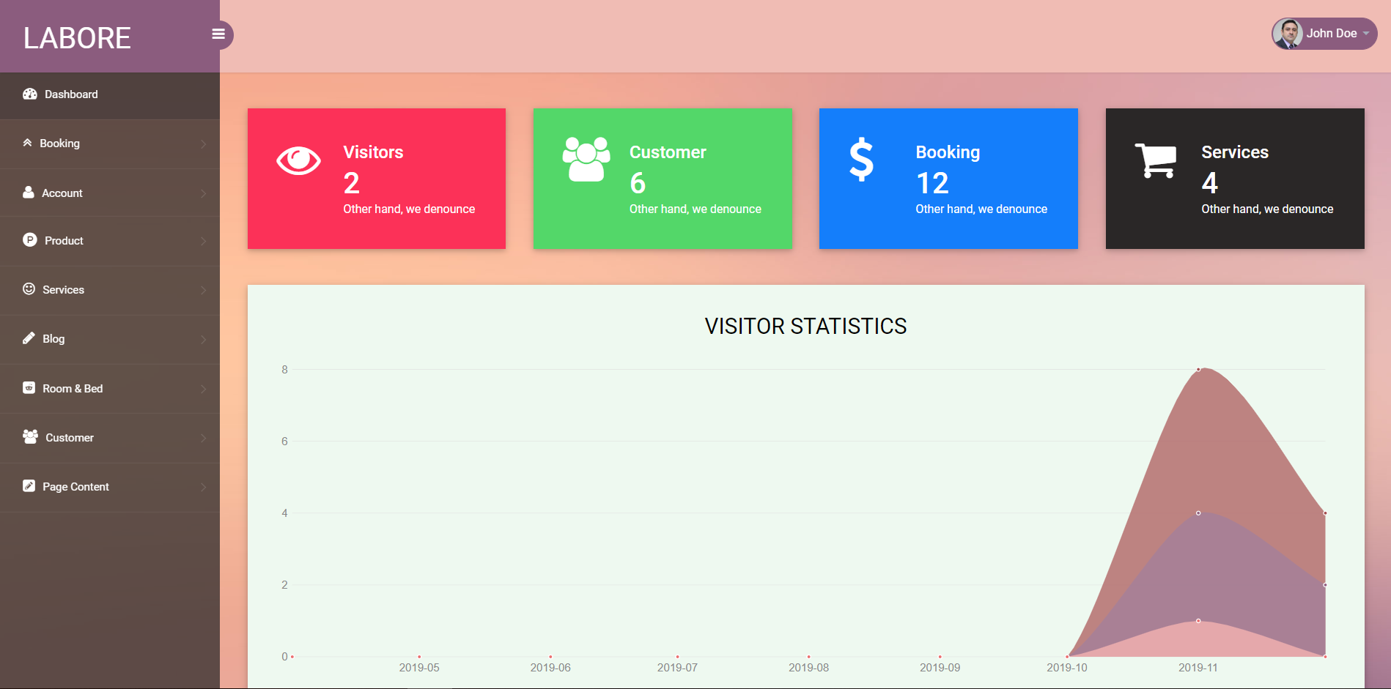
Giao diện website – Admin

Slide 20
Demo website
- Connect fonspa/

Slide 21
Kết luận – Những việc đã thực hiện được
Thực hiện được hầu hết các chức năng cơ bản của website
Quản lý được gần như tất cả content trên trang web
Quản lý được sản phẩm, dịch vụ
Quản lý được booking của khách hang
Quản lý được schedule booking của khách hang
Cho khách hàng tùy chỉnh hầu hết content trên trang web
Thông kê được số lượng người vào trang web, số lượng người booking dịch vụ, số lượng khách hàng, thể hiện qua Chart theo từng tháng

Slide 22
Hạn chế
Business Logic chưa được tốt, còn nhiều hạn chế gây khó chịu cho người dung
Chức năng của website chưa nhiều
Document viết chưa tốt, chưa rõ rang
Tích hợp API google Map

Slide 23
Hướng phát triển
Thêm chức năng tạo tài khoản cho khách hàng.
Thêm chức năng khách hàng thân thiết
Thêm chức năng cho khách hang đăn nhập qua mạng xã hội
Thêm chức năng đề xuất sản phẩm theo xu hướng thị trường hiện tài và thông tin khách hang lấy được qua cache
Thêm chức năng cho khách hang chọn nhân viên SPA để phục vụ mình
Thêm chức năng quản lý nhân viên cho ADMIN
Thêm chức năng Tạo tài khoản cho nhân viên, có thể tạo tài khoản qua mạng xã hội
Thêm chức năng chia Role dể mỗi tài khoản Admin có thể sử dụng mỗi tính năng hạn chế khác nhau

Slide 24
Tài liệu tham khảo
https://themeforest.net/
https://w3layouts.com/

Slide 25
Cảm ơn thầy, cô và các bạn đã lắng nghe !

